Slide 1






INSTITUTUL DE FORMARE CONTINUĂ ÎN DOMENIUL ALIMENTĂRII CU APĂ ŞI CANALIZĂRII
PENTRU MEMBRII ASOCIAȚIEI „MOLDOVA APĂ-CANAL”
Formare de Formatori
pentru modulul
Problemele actuale de contabilitate și impozitare a mijloacelor de transport și a mecanismelor. Modificările fiscale în RM pentru anul 2017
3 noiembrie 2017, Chișinău

Slide 2

INSTITUTUL DE FORMARE CONTINUĂ ÎN DOMENIUL ALIMENTĂRII CU APĂ ŞI CANALIZĂRII
PENTRU MEMBRII ASOCIAȚIEI „MOLDOVA APĂ-CANAL”
FORMATORUL ŞI METODELE DE FORMARE

Slide 3
INSTITUTUL DE FORMARE CONTINUĂ ÎN DOMENIUL ALIMENTĂRII CU APĂ ŞI CANALIZĂRII
PENTRU MEMBRII ASOCIAȚIEI „MOLDOVA APĂ-CANAL”
Rolul formatorului. Standardul ocupațional al Formatorului.
Ciclul formarii. Obiectivele formarii.
Timpul : 60 min (09.00 – 10.00)

Slide 4
INSTITUTUL DE FORMARE CONTINUĂ ÎN DOMENIUL ALIMENTĂRII CU APĂ ŞI CANALIZĂRII
PENTRU MEMBRII ASOCIAȚIEI „MOLDOVA APĂ-CANAL”
TRAINING-UL
este procesul de transmitere către participanţi într-o manieră planificată şi structurată a unor informaţii ce trebuie să ducă la schimbări comportamentale şi îmbunătăţiri ale performanţei.

Slide 5

INSTITUTUL DE FORMARE CONTINUĂ ÎN DOMENIUL ALIMENTĂRII CU APĂ ŞI CANALIZĂRII
PENTRU MEMBRII ASOCIAȚIEI „MOLDOVA APĂ-CANAL”
CINE ESTE FORMATORUL?

Slide 6
INSTITUTUL DE FORMARE CONTINUĂ ÎN DOMENIUL ALIMENTĂRII CU APĂ ŞI CANALIZĂRII
PENTRU MEMBRII ASOCIAȚIEI „MOLDOVA APĂ-CANAL”
FORMATORUL
este specialistul în formare care proiectează, derulează, evaluează şi revizuieşte activităţi teoretice / practice şi / sau programe de formare şi dezvoltare a competenţelor profesionale, derulate în instituţii specializate sau la locul de muncă.

Slide 7
INSTITUTUL DE FORMARE CONTINUĂ ÎN DOMENIUL ALIMENTĂRII CU APĂ ŞI CANALIZĂRII
PENTRU MEMBRII ASOCIAȚIEI „MOLDOVA APĂ-CANAL”
ROLUL FORMATORULUI?

Slide 8
INSTITUTUL DE FORMARE CONTINUĂ ÎN DOMENIUL ALIMENTĂRII CU APĂ ŞI CANALIZĂRII
PENTRU MEMBRII ASOCIAȚIEI „MOLDOVA APĂ-CANAL”
a ajuta participanţii să atingă obiectivele de învăţare.
a implica participanţii în procesul de învăţare.
a demonstra relevanţa materialului.
a avea grijă ca timpul şi obiectivul sunt respectate.
a monitoriza înţelegerea.
a asculta activ.

Slide 9

INSTITUTUL DE FORMARE CONTINUĂ ÎN DOMENIUL ALIMENTĂRII CU APĂ ŞI CANALIZĂRII
PENTRU MEMBRII ASOCIAȚIEI „MOLDOVA APĂ-CANAL”
Rolul formatorului este cel de a facilita învăţarea şi nu de a o impune

Slide 10
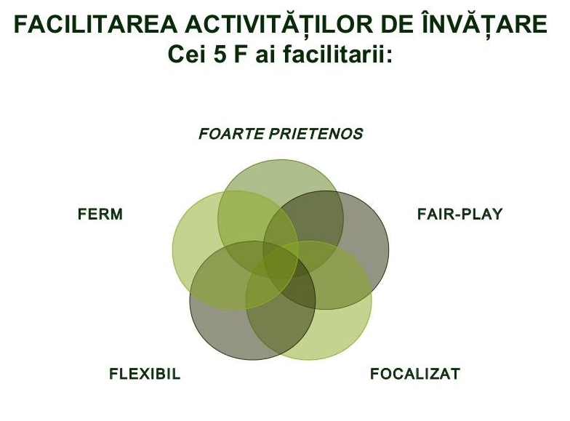
INSTITUTUL DE FORMARE CONTINUĂ ÎN DOMENIUL ALIMENTĂRII CU APĂ ŞI CANALIZĂRII
PENTRU MEMBRII ASOCIAȚIEI „MOLDOVA APĂ-CANAL”

Slide 11
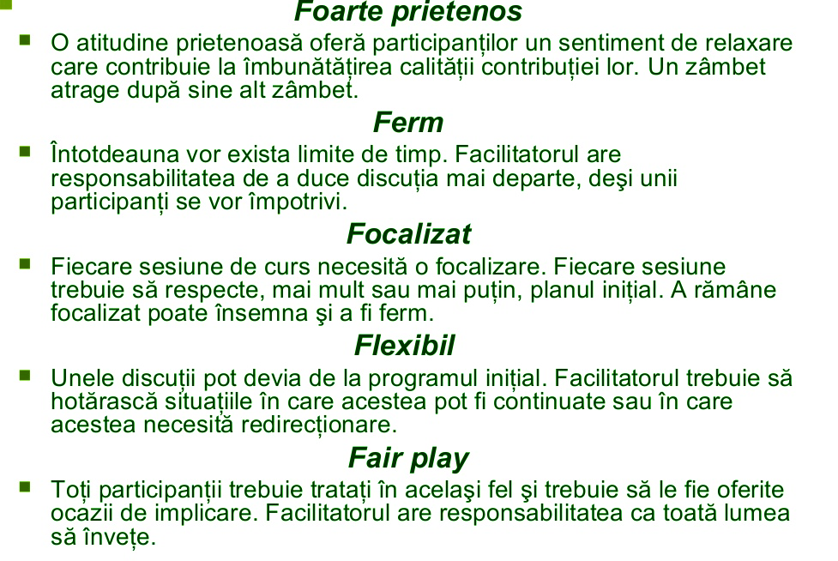
INSTITUTUL DE FORMARE CONTINUĂ ÎN DOMENIUL ALIMENTĂRII CU APĂ ŞI CANALIZĂRII
PENTRU MEMBRII ASOCIAȚIEI „MOLDOVA APĂ-CANAL”

Slide 12

INSTITUTUL DE FORMARE CONTINUĂ ÎN DOMENIUL ALIMENTĂRII CU APĂ ŞI CANALIZĂRII
PENTRU MEMBRII ASOCIAȚIEI „MOLDOVA APĂ-CANAL”
CALITĂŢILE FORMATORULUI?

Slide 13
INSTITUTUL DE FORMARE CONTINUĂ ÎN DOMENIUL ALIMENTĂRII CU APĂ ŞI CANALIZĂRII
PENTRU MEMBRII ASOCIAȚIEI „MOLDOVA APĂ-CANAL”
bun organizator, îndrumător, lider;
abilităţi interpersonale (să fie capabil să motiveze participanţii, să identifice potenţialul de învăţare în orice situaţie, să valorizeze intervenţiile participanţilor);
sursă permanentă de informaţie, sprijin şi ajutor în învăţare;

Slide 14
INSTITUTUL DE FORMARE CONTINUĂ ÎN DOMENIUL ALIMENTĂRII CU APĂ ŞI CANALIZĂRII
PENTRU MEMBRII ASOCIAȚIEI „MOLDOVA APĂ-CANAL”
competenţă în domeniu;
disponibilitate pentru munca în grup;
spirit de echipă;
interes pentru reuşită;
adaptare uşoară la condiţiile de lucru, anticiparea dar, mai ales, influenţarea acestora;
bun evaluator.

Slide 15
INSTITUTUL DE FORMARE CONTINUĂ ÎN DOMENIUL ALIMENTĂRII CU APĂ ŞI CANALIZĂRII
PENTRU MEMBRII ASOCIAȚIEI „MOLDOVA APĂ-CANAL”
STILURI DE INSTRUIRE
Pedagogul: „Trebuie să luaţi notiţe cu atenţie, deoarece ulterior vă voi da un test.”
Actorul: „Fă participanţii să râdă şi ei vor pleca veseli”.
Animatorul: „Încurajează-i şi trimite-i la treabă.”
Formatorul de instrucţie: „Spune-le despre ce ai de gând să le vorbeşti. Spune-le. Apoi, spune-le că le-ai vorbit.”

Slide 16
INSTITUTUL DE FORMARE CONTINUĂ ÎN DOMENIUL ALIMENTĂRII CU APĂ ŞI CANALIZĂRII
PENTRU MEMBRII ASOCIAȚIEI „MOLDOVA APĂ-CANAL”
STILURI DE INSTRUIRE
Pedagogul: „Trebuie să luaţi notiţe cu atenţie, deoarece ulterior vă voi da un test.”
Actorul: „Fă participanţii să râdă şi ei vor pleca veseli”.
Animatorul: „Încurajează-i şi trimite-i la treabă.”
Formatorul de instrucţie: „Spune-le despre ce ai de gând să le vorbeşti. Spune-le. Apoi, spune-le că le-ai vorbit.”

Slide 17
INSTITUTUL DE FORMARE CONTINUĂ ÎN DOMENIUL ALIMENTĂRII CU APĂ ŞI CANALIZĂRII
PENTRU MEMBRII ASOCIAȚIEI „MOLDOVA APĂ-CANAL”
STANDARD OCUPAŢIONAL FORMATOR
Competenţe specifice:
Pregătirea formării.
Realizarea activităţilor de formare.
Aplicarea metodelor şi tehnicilor speciale de formare.
Evaluarea participanţilor la formare.

Slide 18
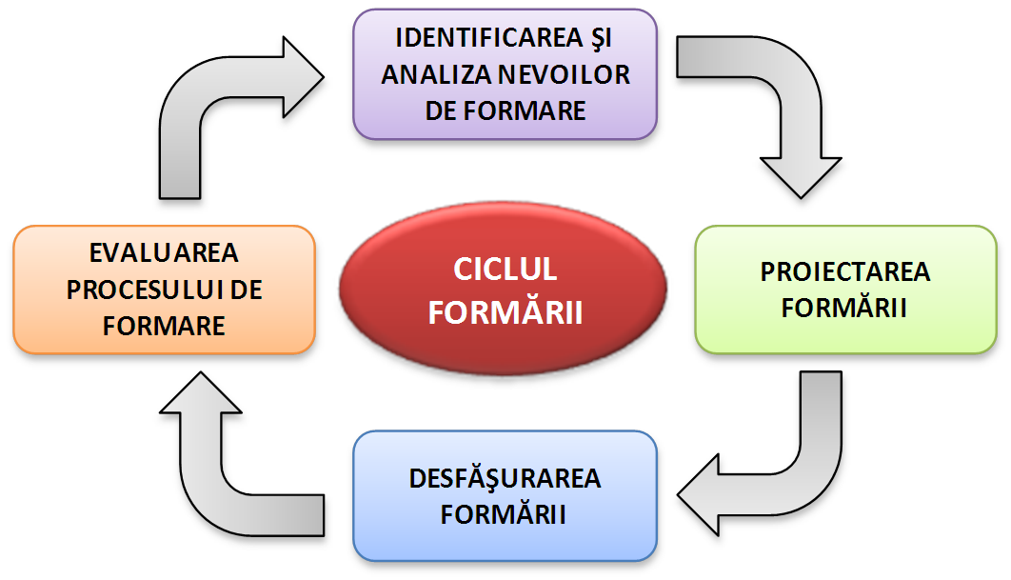
INSTITUTUL DE FORMARE CONTINUĂ ÎN DOMENIUL ALIMENTĂRII CU APĂ ŞI CANALIZĂRII
PENTRU MEMBRII ASOCIAȚIEI „MOLDOVA APĂ-CANAL”
CICLUL FORMĂRII

Slide 19
INSTITUTUL DE FORMARE CONTINUĂ ÎN DOMENIUL ALIMENTĂRII CU APĂ ŞI CANALIZĂRII
PENTRU MEMBRII ASOCIAȚIEI „MOLDOVA APĂ-CANAL”

Slide 20
INSTITUTUL DE FORMARE CONTINUĂ ÎN DOMENIUL ALIMENTĂRII CU APĂ ŞI CANALIZĂRII
PENTRU MEMBRII ASOCIAȚIEI „MOLDOVA APĂ-CANAL”
PREZENTAREA PARTICIPANŢILOR
NUMELE
ORGANIZAŢIA
EXPERIENŢĂ PROFESIONALĂ
CE AŞTEPTĂRI AVEŢI DE LA CURS
NUMELE 1
ORGANIZAŢIA
EXPERIENŢĂ PROFESIONALĂ
AŞTEPTĂRILE
NUMELE 2
ORGANIZAŢIA
EXPERIENŢĂ PROFESIONALĂ
AŞTEPTĂRILE
NUMELE 3
ORGANIZAŢIA
EXPERIENŢĂ PROFESIONALĂ
AŞTEPTĂRILE
NUMELE..N
ORGANIZAŢIA
EXPERIENŢĂ PROFESIONALĂ
AŞTEPTĂRILE

Slide 21
INSTITUTUL DE FORMARE CONTINUĂ ÎN DOMENIUL ALIMENTĂRII CU APĂ ŞI CANALIZĂRII
PENTRU MEMBRII ASOCIAȚIEI „MOLDOVA APĂ-CANAL”

Slide 22





INSTITUTUL DE FORMARE CONTINUĂ ÎN DOMENIUL ALIMENTĂRII CU APĂ ŞI CANALIZĂRII
PENTRU MEMBRII ASOCIAȚIEI „MOLDOVA APĂ-CANAL”
Vă mulțumim pentru atenție
www.ifcaac.amac.md
ifcaac@fua.utm.md
telefon: (022) 77-38 22
www.amac.md
apacanal@yandex.ru
telefon: (022) 28-84-33
Proiect co-finanțat de
In cooperare cu

